Slide 1
Copper Dome Turret
ป้อมยิงอัตโนมัติ — คลิกเลือกเป้า แล้วป้อมหันไปยิงเอง
เขียนด้วย Python ทั้งหมด
ARIS Project III · Mini Project 1
[ใส่ชื่อสมาชิกทีม]
Notes:
สวัสดีครับ กลุ่มเรานำเสนอ Copper Dome Turret — ป้อมยิงอัตโนมัติที่ให้ผู้ใช้คลิกเลือกเป้าบนจอ แล้วป้อมหันไปยิงเอง เขียนด้วย Python ทั้งหมด

Slide 2
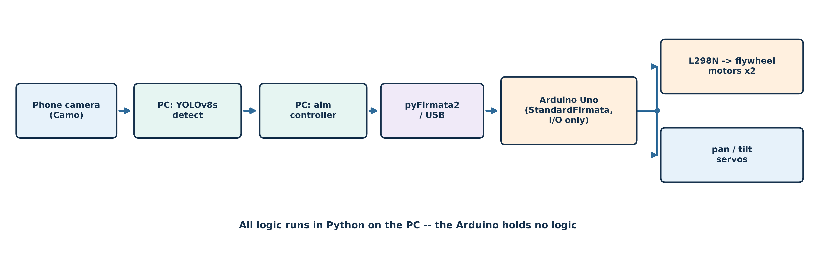
ภาพรวมระบบ
ตรรกะทุกบรรทัดอยู่ฝั่ง Python — Arduino เป็นแค่ช่องสัญญาณเข้า/ออก
Notes:
ภาพรวมระบบเป็นแบบนี้ครับ กล้องมือถือส่งภาพเข้าคอม คอมรันโมเดลตรวจจับและตัวคุมการเล็ง แล้วส่งคำสั่งผ่าน Firmata ไปที่ Arduino ซึ่งทำหน้าที่เป็นแค่ช่องสัญญาณเข้าออก ไม่มีตรรกะอยู่บนบอร์ดเลย ตรรกะทุกบรรทัดอยู่ฝั่ง Python ตามกติกาที่กำหนดให้ใช้ Python อย่างเดียว

Slide 3
กลไกการสร้าง
หัวข้อบังคับ ①
🖼 รูปถ่ายป้อมจริง
ให้เห็น flywheel คู่ + แกน pan/tilt
▸ กลไกยิง — ล้อ flywheel คู่หมุนสวนทาง หนีบลูกบอลไม้แล้วสะบัดออก
▸ ป้อนลูก — แมกกาซีน gravity-feed ไม่มีเซอร์โวดันลูก
▸ สองแกน — pan ±50° · tilt ผ่านเฟืองสะพาน (rack) ช่วง 90–180°
▸ เซอร์โว MG945 สองตัว
⚙ ถอด gearbox ออกจากมอเตอร์ TT
จากยิงไม่ออกเลย → ยิงได้เกิน 1.5 เมตร
Notes:
กลไกยิงเป็นล้อฟลายวีลสองล้อหมุนสวนทางกัน หนีบลูกบอลไม้แล้วสะบัดออก ป้อนลูกด้วยแมกกาซีนแรงโน้มถ่วง ไม่ต้องมีเซอร์โวดันลูก ตัวป้อมหมุนสองแกน แกนส่ายใช้เซอร์โว MG945 หมุนได้บวกลบห้าสิบองศา แกนเงยใช้เซอร์โวอีกตัวขับผ่านเฟืองสะพาน — จุดที่ต้องเล่าคือมอเตอร์ครับ ตอนแรกใช้มอเตอร์ TT ทั้งชุด ยิงไม่ออกเลย เพราะมันมีเกียร์ทดรอบ เราถอดเกียร์บ็อกซ์ออกใช้แกนมอเตอร์เปลือย ยิงออกเกินหนึ่งเมตรครึ่งทันที เดี๋ยวสไลด์คำนวณจะบอกว่ารู้ได้ยังไงว่าต้องถอด

Slide 4
แนวคิดออกแบบ: โหมดสโคป
หัวข้อบังคับ ②
กล้องติดไปกับลำกล้อง → ไม่ต้องวัดระยะถึงเป้าเลย
▸ P controller · เกน 0.03 องศาต่อพิกเซล
▸ จำกัดก้าวละไม่เกิน 6 องศา กันเหวี่ยงเกิน
▸ ต้องอยู่ในกรอบ 15 พิกเซล ติดกัน 3 เฟรม ถึงประกาศว่าพร้อมยิง
▸ เป้าอยู่ระดับโต๊ะเดียวกัน + ยิงแรงคงที่ → จุด zero จุดเดียวคุมได้ทั้งช่วง 1.5–2.4 ม.
error Y
error X
จุด zero (กากบาท) = ตำแหน่งที่ยิงแล้วโดน
เล็ง = ลด error สองแกนให้เป็นศูนย์
Notes:
แนวคิดการเล็งครับ เราติดกล้องไว้กับลำกล้อง กล้องหันไปพร้อมป้อมเสมอ การเล็งจึงกลายเป็นการลดระยะห่างระหว่างเป้ากับจุดเล็งบนภาพให้เหลือศูนย์ ไม่ต้องวัดระยะถึงเป้าเลย ตัวคุมเป็น P controller ค่าเกน 0.03 องศาต่อพิกเซล จำกัดก้าวละไม่เกิน 6 องศากันเหวี่ยงเกิน และต้องอยู่ในกรอบ 15 พิกเซลติดกันสามเฟรม ระบบถึงจะประกาศว่าพร้อมยิง

Slide 5
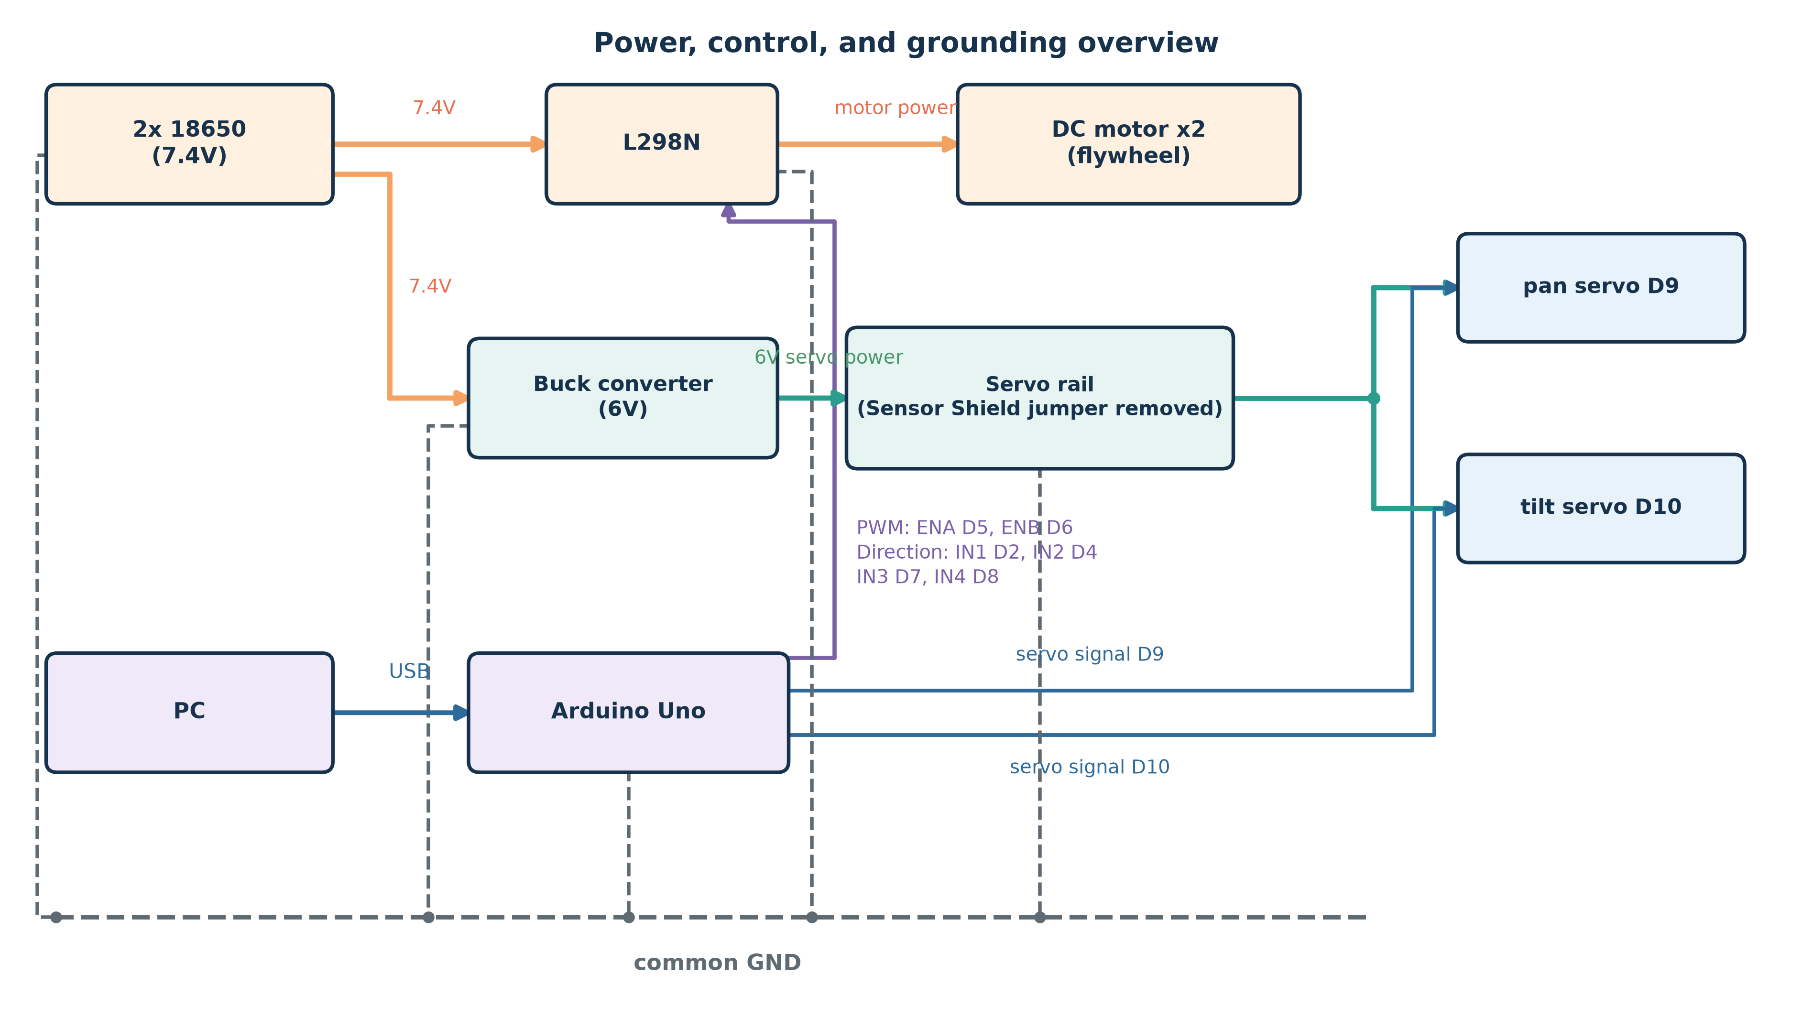
วงจร และทฤษฎีที่ประยุกต์ใช้
หัวข้อบังคับ ③
▸ 18650 ×2 อนุกรม = 7.4 V แยกสองทาง
▸ → L298N (H-bridge) · PWM ที่ ENA/ENB คุมความเร็ว · IN1–IN4 คุมทิศ
▸ → buck 6 V เลี้ยงเซอร์โวแยก (ถ้าดึงจาก USB บอร์ดจะรีเซ็ตตัวเอง)
▸ กราวด์ทุกส่วนต่อร่วมกัน
แบบจำลองกล้องรูเข็ม
θ = arctan( Δpx / f ) · f = 1400 px
แปลง “เป้าเยื้องกี่พิกเซล” → “ต้องหมุนกี่องศา”
Notes:
ฝั่งวงจรครับ แบตเตอรี่ 18650 สองก้อนอนุกรมได้ 7.4 โวลต์ แยกสองทาง ทางแรกเข้า L298N ซึ่งเป็นวงจร H-bridge คุมความเร็วมอเตอร์ด้วย PWM ที่ขา ENA ENB และคุมทิศด้วยขา IN หนึ่งถึงสี่ ทางที่สองผ่าน buck ลดเหลือ 6 โวลต์เลี้ยงเซอร์โวแยกต่างหาก เพราะถ้าดึงจากไฟ USB ของ Arduino บอร์ดจะรีเซ็ตตัวเอง กราวด์ทุกส่วนต่อร่วมกัน ส่วนทฤษฎีที่ใช้แปลงภาพเป็นมุมคือแบบจำลองกล้องรูเข็ม มุมเท่ากับอาร์กแทนเจนต์ของระยะพิกเซลหารความยาวโฟกัส ซึ่งเราวัดได้ 1400 พิกเซล

Slide 6
รายการคำนวณการเคลื่อนที่กระสุน
หัวข้อบังคับ ④
x(t) = v·cosθ·t y(t) = h₀ + v·sinθ·t − ½gt²
เป้าสูงกว่าปากกระบอก Δh = +0.40 m (โต๊ะ 800 − แท่นปืน 400 mm ตามโจทย์)
ความเร็วต้นที่ต้องใช้ (m/s) | 1.50 m | 1.75 m | 2.00 m | 2.25 m
θ = 25° | 6.70 | 6.63 | 6.70 | 6.82 | ⚠ ดิ่งแล้วขึ้น
θ = 30° | 5.62 | 5.73 | 5.89 | 6.07 | ✓ เรียงขึ้น
θ = 35° | 5.03 | 5.21 | 5.41 | 5.61 | ✓ เรียงขึ้น
1. ระยะโจทย์ 1.5–2.4 m → ต้องการความเร็วลูกแค่ ~5–6 m/s
2. ที่ 25° ระยะเดียวได้จากความเร็ว 2 ค่า = กำกวมกลางช่วงใช้งาน → ล็อกมุมเงย 30–35°
3. ความเร็วขอบล้อ ≈ 2× ความเร็วลูก · ล้อ Ø50 mm → ต้องหมุน ~3800 RPM
⟵ ตัวเลขนี้เองที่บอกว่ามอเตอร์มีเกียร์ (~200 RPM) ใช้ไม่ได้ ต้องถอด gearbox
แบบจำลองไม่รวมแรงต้านอากาศ — ใช้กำหนดข้อกำหนดการออกแบบ ความแม่นจริงมาจากการยิงวัด
Notes:
รายการคำนวณการเคลื่อนที่กระสุนครับ เราใช้สมการโพรเจกไทล์มาตรฐาน แกนราบความเร็วคงที่ แกนดิ่งมีความเร่งโน้มถ่วง เป้าอยู่สูงกว่าปากกระบอก 0.4 เมตรตามระยะสนามที่โจทย์กำหนด แก้สมการหาความเร็วต้นที่ต้องใช้ ได้ผลสามข้อ — หนึ่ง ระยะหนึ่งเมตรครึ่งถึงสองเมตรสี่ ต้องการความเร็วลูกแค่ราวห้าถึงหกเมตรต่อวินาที สอง ที่มุม 25 องศา ความเร็วกับระยะไม่เรียงกัน ระยะเดียวได้จากความเร็วสองค่า เราจึงเลือกล็อกมุมเงยที่ 30 ถึง 35 องศาแทน สาม ความเร็วขอบล้อประมาณสองเท่าของความเร็วลูก ล้อเส้นผ่านศูนย์กลาง 50 มิลลิเมตร ต้องหมุนราวสามพันแปดร้อยรอบต่อนาที — ตัวเลขนี้เองที่บอกเราว่ามอเตอร์ที่มีเกียร์ทดเหลือสองร้อยรอบใช้ไม่ได้ ต้องถอดเกียร์ออก

Slide 7
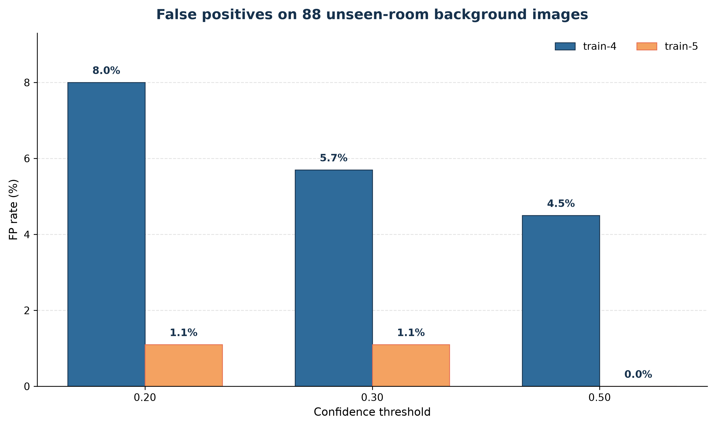
ทำให้มองไม่มั่ว
▸ ชุดข้อมูลเก็บเอง 3,333 ภาพ · 3 ชนิด (capybara / dino / elephant)
ประตูกัน false positive 3 ชั้น
▸ ① ความมั่นใจ ≥ 0.30
▸ ② ขนาดกรอบต้องสมเหตุผลกับระยะ 0.5–4.5 ม.
▸ ③ ต้องเห็นซ้ำที่เดิม 3 เฟรม
บทเรียน
ชุดวัดผลที่ไม่มีภาพพื้นหลังเลย = วัดการมองมั่วไม่ได้ตามนิยาม
Notes:
ฝั่งการมองเห็นครับ เราเก็บชุดข้อมูลเอง 3,333 ภาพ ปัญหาที่เจอคือโมเดลมองถุงพลาสติกเป็นคาปิบาร่าด้วยความมั่นใจ 0.83 สาเหตุคือชุดวัดผลไม่มีภาพพื้นหลังเปล่าเลย แปลว่าเราวัดการมองมั่วไม่ได้ตั้งแต่ต้น เราเก็บภาพพื้นหลังเพิ่มแล้วเทรนใหม่ อัตรามองมั่วบนห้องที่โมเดลไม่เคยเห็นลดจาก 8 เปอร์เซ็นต์เหลือ 1.1 โดยความไวไม่ตก
*** ห้ามพูดว่าเป็นตัวเลขของห้องแข่ง — พูดได้แค่ 'ห้องที่โมเดลไม่เคยเห็น' ***

Slide 8
เลือกเป้าด้วย UI
🖼 ภาพหน้าจอขณะล็อกเป้า
ให้เห็นกรอบตรวจจับ + เป้าเล็งแดง + จุด zero
▸ คลิกซ้ายที่ตุ๊กตาตัวไหนก็ได้ใน 3 ตัว → ป้อมหันไปล็อกตัวนั้น
▸ F ยิง · G หยุดล้อฉุกเฉิน (กดได้ทุกสถานะ) · C คืนป้อมกลางลำ
▸ ขยับป้อมเองเมื่อไหร่ ระบบล้างสถานะล็อกทันที — กันยิงโดยเชื่อภาพเก่า
พร้อมสาธิตครับ
Notes:
สุดท้ายคือส่วนติดต่อผู้ใช้ครับ ผู้ใช้คลิกที่ตุ๊กตาตัวไหนก็ได้ในสามตัว ป้อมจะหันไปล็อกตัวนั้น กด F ยิง และมีปุ่ม G หยุดล้อฉุกเฉินที่กดได้ทุกสถานะ พร้อมสาธิตแล้วครับ ขอบคุณครับ

